Slide 1
AXI接口注意事项
Lab6-2任务

Slide 2
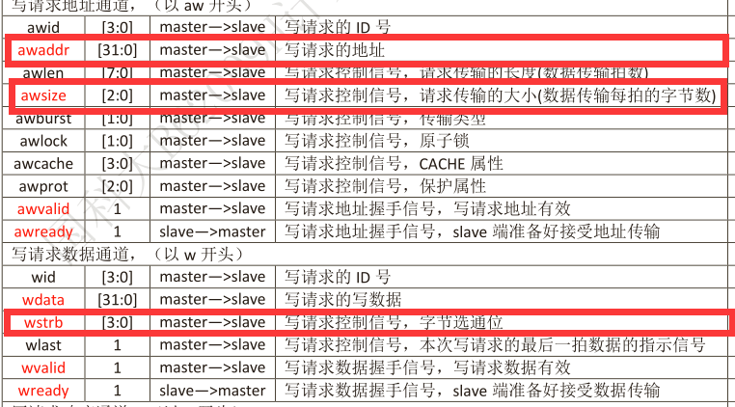
AXI接口注意事项
写地址和写通道：awaddr&awsize 配合 wsrtb

Slide 3
AXI接口注意事项
我上传的cpu_axi_interface.v 误导啊！
转换桥有很多效率待提高的地方

Slide 4
AXI接口注意事项
地址传输和数据传输可同时进行

Slide 5
AXI接口注意事项
可以先传多次地址，后续再慢慢拿数。
AXI接口的ID号是干嘛的?
Outstanding概念
Slave的Outstanding能力为1，是怎样的行为？
考虑mycpu最多传输多少地址,最多发出多少Outstanding？
取指一个、地址一个
在SRAM接口中，取指等数回来会发下一个地址？Load等数回来呢？
需要Slave支持多少Outstanding合适？

Slide 6
AXI接口注意事项
AXI接口标准，valid起来，不能改改addr/data等信号。
类SRAM却可以。

Slide 7
AXI接口注意事项
对于store，等不等data_ok？
AXI读写不保证顺序性
先写后读：myCPU会发生吗？
先读后写：myCPU会发生吗？

Slide 8
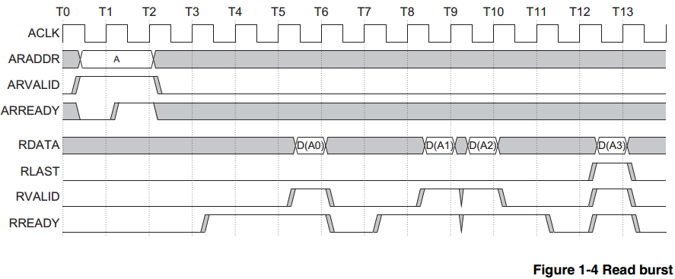
AXI接口注意事项
Burst传输：
Cache行是多少byte？

Slide 9
AXI接口注意事项
Lab6-2任务

Slide 10
Lab6任务——第二阶段任务
CPU顶层修改为AXI接口：
黄色部分为需要实现的
CPU内部可以使用 类SRAM接口转换
SoC_AXI_lite里myCPU自己连接
仲裁：
Trace生成不更改，有没有问题？
只要一块ram，怎么办？

Slide 11
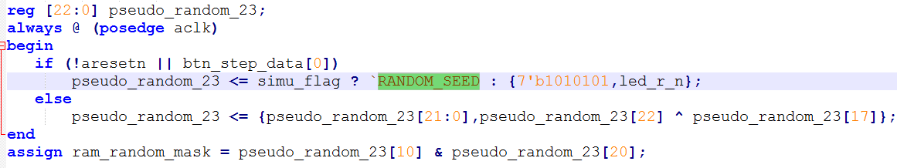
Lab6-2：上板更新随机种子
伪随机：
初始种子：
调查一下：功能测试运行通过后，错误还多吗？
Lab6-2上板输入一个随机种子后，怎么看正确不正确？
出错了怎么办？

